Slide 1


Junho de 2026

Slide 2
Índice
1. Tivio Capital……................................................................................................................
3
2. TIVIO ALT.........................................................................................................................
8
3. Investimento....................................................................................................................
12
2

Slide 3





GESTORA

Slide 4


Uma gestora de recursos independente
Focada em investimentos alternativos

Slide 5






Estratégias de Investimento
Energia
& Infra
Investment
Solutions & FoF
Crédito
Imobiliário
Private
Solutions
Crédito Privado
Fundos de
Tijolo/Ativos Reais
Equity
Fundo de Fundos
Estruturas Exclusivas
Crédito Estruturado
Fundos de Papel
Crédito Estruturado
Asset Allocation
Legal Claims
Yielding Asset
Renda Fixa
Credit Solutions
Equities

Slide 6


Estamos entre as maiores
gestoras de investimentos
do Brasil, parte do grupo
A 2ª maior instituição financeira do Brasil
+R$ 33 bi
26
+85
+135
Ativos sob
gestão
Anos de
história
Proﬁssionais
Fundos de investimento desde a criação
Fonte: Anbima - Abr/2026

Slide 7
Ativos
sob gestão
Emissores em carteira
Credibilidade e performance da Tivio Capital no mercado
de crédito privado
+R$12 bi
Atuamos nas estratégias de soluções de investimentos, alocação para fundações, previdências, fundos exclusivos para clientes alta renda e crédito privado voltado para o investidor pessoa física.
+30
Bancários
+100
Corporativos
AuM captado
nos últimos
12 meses
Profissionais dedicados
ao Crédito
+R$3,5 bi
14

Slide 8


Slide 9


Família ALT
61.020.441/0001-40
58.038.938/0001-80
Resgate
D+90
Resgate
D+180
Aplicação mínima
R$ 1.000,00
Aplicação mínima
R$ 1.000,00
Movimentação
R$ 1.000,00
Movimentação
R$ 1.000,00
Índice de referência
CDI
Índice de referência
CDI
Taxa de performance
10% do retorno que exceder o CDI
Taxa de performance
20% do retorno que exceder o CDI
Taxa de Adm & Gestão
1,25% a.a.
Taxa de Adm & Gestão
1,15% a.a.
Produto
Renda Fixa
Produto
Renda Fixa

Slide 10
PRINCIPAIS CARACTERÍSTICAS DO FUNDO
Data base: 29/05/2026
Data de início: 18/12/2024
Política de Investimentos
Alocação da carteira
Investimento em operações
de crédito estruturado, com
ênfase em garantias reais,
avais e recebíveis.
Bancário
6,2%
Crédito
Estruturado
5,5%
FIDCs
Cotas Sênior
48,9%
FIDCs
Cotas Mezanino
25,8%
Precatório
2,7%
Liquidez
5,3%
Crédito
Privado
3,5%
Fiagro
2,2%
Por que o ALT 180?
Liquidez
$
Veículo
Rentabilidade Histórica
Ativos de Crédito analisados
e estruturados (in house)
FIDC
sem incidência de tributação come-cotas
FEE de estruturação
revertidos 100% para o Fundo
Aberto, resgate
em D+180 dias
27,85%
21,23%
Assimetria de risco e retorno:
cota meza vs. cota sênior
Público Alvo
#
Rentabilidade
Desde
o início
12M
Mês
Sem incidência de come cotas
Investidores qualiﬁcados,
Family Offices e Multi
Family Offices
CDI +
3,80%
a.a.
CDI +
3,64%
a.a.
CDI +
2,29%
a.a.
Busca melhor relação de risco e retorno
Capacity Inicial do Fundo
Aplicação
Melhor fundo em termos de
rentabilidade na plataforma da XP
R$ 250 milhões
Aplicação diária com
cotização em D+1 dia
PL: R$ 144.602.815,33
PL Médio: R$ 62.429.766,81
Taxa de administração e gestão: 1,15%
Taxa de performance: 20% do que exceder do CDI

Slide 11
PRINCIPAIS CARACTERÍSTICAS DO FUNDO
Data base: 29/05/2026
Data de início: 27/05/2025
Política de Investimentos
Alocação da carteira
Investimento em FIDCs
Cotas Sênior e Cota Única
de diversas teses
Bancário, 7,5%
FIDCs
Cota Sênior
83,5%
Crédito Privado, 3,3%
Liquidez, 2,5%
Crédito Estruturado, 2,6%
FIDCs Cota
Mezanino
Por que o ALT 90?
0,5%
FIDCs cota sênior/cota única e AAA
Liquidez
$
Veículo
Rentabilidade Histórica
FIDC
sem incidência de tributação come-cotas
Rating proprietário na análise de FIDCs
Aberto, resgate
em D+90 dias
Monitoramento com plataforma
própria voltada a FIDCs
Público Alvo
#
Rentabilidade
Investimento indireto em
crédito estruturado (in house)
Desde o ínicio
Mês
CDI +
2,06% a.a.
CDI +
1,32% a.a.
Sem incidência de come cotas
Investidor
qualificado
Busca melhor relação de risco e retorno
Capacity Inicial do Fundo
Aplicação
Melhor fundo em termos de
rentabilidade na plataforma da XP
R$ 300 milhões
Aplicação diária com
cotização em D+1 dia
PL: R$ 21.001.105,09
PL Médio: R$ 11.177.934,04
Taxa de administração e gestão: 1,25%
Taxa de performance: 10% do que exceder do CDI

Slide 12


INVESTIMENTO

Slide 13

Processo de Investimento
Prezamos pela análise diligente e criteriosa de todas operações e contrapartes.
04 Diligência Legal e Financeira
Comitê de 05
Investimentos
03 Análise de Compliance e Riscos
Estruturação 06
02 Análise de Crédito
Modelo de Rating Proprietário
Gestão da Carteira
07
01 Originação

Slide 14
Proposta de valor
Investimentos em crédito estruturado com potenciais de retorno superiores ao mercado, ﬂexibilidade para
se ajustar rapidamente às mudanças no mercado e capacidade de explorar oportunidades especíﬁcas
e gerir riscos de forma mais eﬁcaz.
Diversificação de carteira através do
investimento em diferentes teses de fundos
de investimento em direitos creditórios.
Originação proprietária
de operações
Extensa rede de contatos dos executivos
da Tivio, aliada às oportunidades de originação oriundas dos acionistas.
Estruturas proprietárias com capacity limitado destinadas ao ALT 90.
Diligência Criteriosa
de Gestoras e Contrapartes
Processo de investimento contempla etapa minuciosa de diligência das contrapartes envolvidas na gestão, operação, consultoria, originação e cobrança dos fundos investidos.
Nosso processo sempre contempla visitas in loco e periódicas a todos players envolvidos.
Originação proprietária
de operações
Extensa rede de contatos dos executivos
da Tivio, aliada às oportunidades de originação oriundas dos acionistas
Eventuais receitas com taxas de estruturação serão revertidas para o FIDC.
Atuamos diretamente nos processos de estruturação dos produtos ﬁnanceiros que são adquiridos por nossos fundos
Somos assessorados pelos melhores escritórios de advocacia, que garantem diligência completa dos ativos e de suas partes relacionadas, além da qualidade
das garantias.
Nosso formato de gestão envolve comunicação transparente e regular com os investidores
Fornecemos atualizações
acerca da performance do fundos, estratégia de alocação e perspectivas
de mercado, ajudando os investidores a entenderem as decisões tomadas e os resultados obtidos
Monitoramos de perto a
saúde ﬁnanceira dos FIDCs
e da qualidade dos lastros
Controles e monitoramento diário da performance dos fundos investidos.
Nosso formato de gestão envolve comunicação transparente e regular com os investidores
Fornecemos atualizações acerca da performance do fundos, estratégia de alocação e perspectivas de mercado, ajudando os investidores a entenderem as decisões tomadas e os resultados obtidos.
Monitoramos de perto a saúde ﬁnanceira dos devedores e a qualidade das garantias de
todos nossos ativos
Atualizamos constantemente nossas
análises de crédito e garantias, a ﬁm
de identiﬁcar oportunidades de ganhos extraordinários, assim como antecipar situações de potencial perda.

Slide 15
















Time e Experiência
Sami
Karlik, CFA
Atuou no Itaú e Banco Fator em equity research. Migrou para crédito no Banco BV, onde virou VP. Em 2023, tornou-se Head de Crédito Privado na Tivio Capital.
José
Ávila
Profissional com 10+ anos em crédito e equity. Passagens pela Moody’s, BV e Deutsche Bank, onde liderou crédito no Brasil. Entrou na Tivio
em 2025. Formado pelo Insper, MBA INSEAD.
Pedro
Bento, CFA
Iniciou sua carreira em 2014 na gestão de Fundos Imobiliários da Bv Asset. No início de 2019 migrou para Gestão de Crédito, onde passou acompanhar os Fundos e o mercado de títulos de dívida corporativa. Formado pelo Insper e possui
CFA, CGA e CGE.
HEAD DE
CRÉDITO PRIVADO
VP
CRÉDITO PRIVADO
GESTOR DE
CRÉDITO PRIVADO
Isabela Ramires, CGE
Iniciou no BMA em tributário. Foi sócia
da Quadra Capital em crédito estruturado
e fundos ilíquidos. Depois, diretora na Canvas
em monetização de ativos. Hoje integra
o time de crédito da Tivio.
Luciana Pimentel
Iniciou no Citibank em 2000, passou por Santander e BV em risco e crédito. Desde 2019 na Tivio, onde é Head de Análise de Crédito.
Pedro Bardavid, CGA
Entre 2022 e 2025 atuou no family office da Península como trader e analista. Tem experiência em gestoras e áreas de risco e operações. Engenheira de Produção pela PUC-Rio, certificada CGA.
VP
CRÉDITO PRIVADO
VP
CRÉDITO PRIVADO
ANALISTA
CRÉDITO PRIVADO
Gabriel Bernasconi
Trabalhou no crédito privado da Quasar entre 2021 e 2023. Em 2024 juntou-se ao time de análise de crédito da Tivio. Formado em administração pelo Insper.
Pedro
Nobre
Engenheiro mecânico pelo ITA, tem experiência em renda fixa, M&A e inteligência de mercado. Atuou em casas como Pátria Investimentos e Safra Asset Management.
ANALISTA
CRÉDITO PRIVADO
TRADER
CRÉDITO PRIVADO
Gabriel
Real
Iniciou no Banco Safra como analista de crédito em large corporate, focado em empresas do Agronegócio. É formado em Economia
pela PUC-SP.
Matheus Alencastro
Começou na fintech Ada Tech. Atuou na Quasar em crédito High Yield e depois na Möbius em Special Situations. Hoje está no Crédito Estruturado da Tivio. Formado em Administração pela FGV‑EAESP.
ANALISTA
CRÉDITO PRIVADO
ANALISTA
CRÉDITO PRIVADO

Slide 16
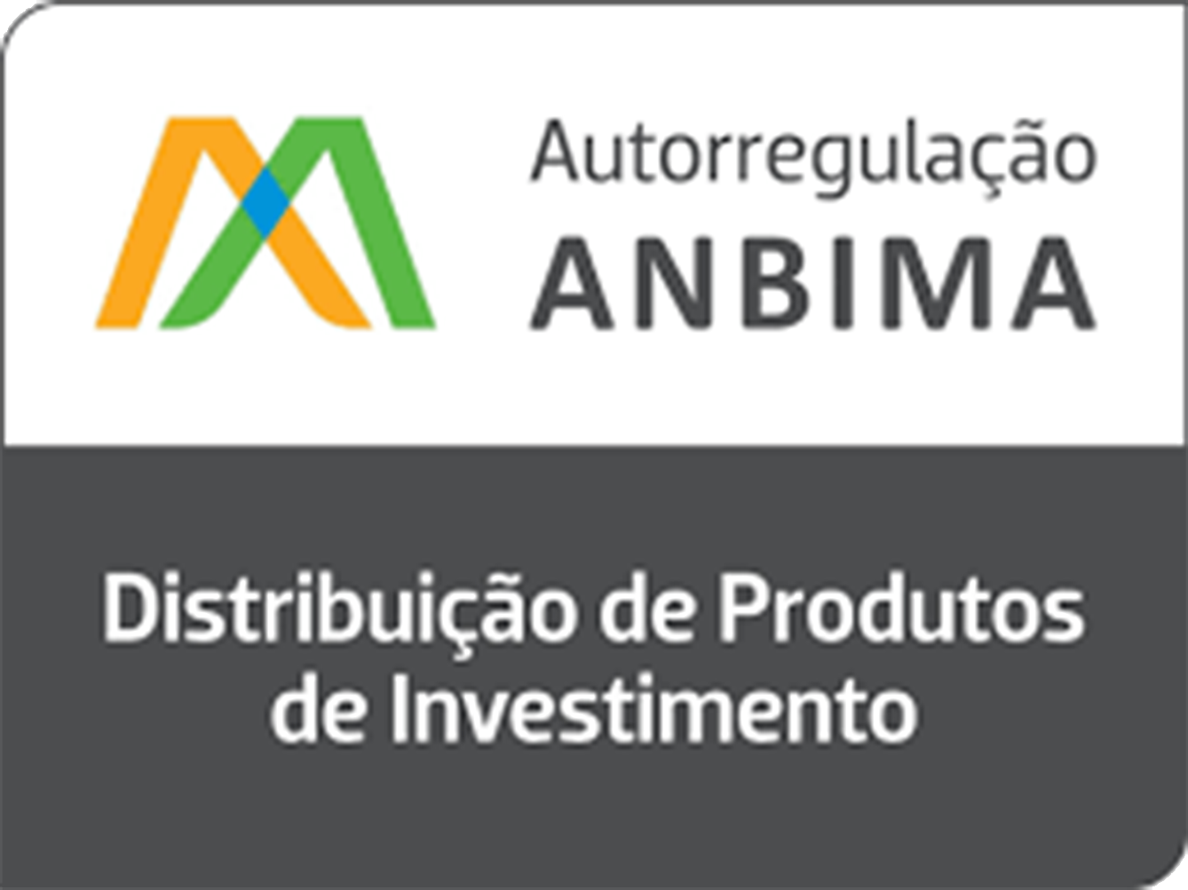



Disclaimer
Este material foi elaborado pela Tivio Capital Distribuidora de Títulos e Valores Mobiliários S.A. (“TIVIO CAPITAL”). Este material é destinado aos seus receptores, fornecido unicamente para fins comerciais, não constituindo compromisso, indicação ou recomendação para iniciar ou encerrar qualquer transação. Este conteúdo não deve ser reproduzido no todo ou em parte, redistribuído ou transmitido para qualquer outra pessoa sem o consentimento prévio da TIVIO CAPITAL. Este documento não é, e não deve ser interpretado como, uma oferta de venda ou solicitação de uma oferta de compra de qualquer título ou valor mobiliário. A TIVIO CAPITAL, seus acionistas e demais empresas coligadas se eximem de qualquer responsabilidade por quaisquer prejuízos, diretos ou indiretos, que venham a decorrer da utilização deste material, de seu conteúdo e da realização de operações com base neste material.
Consulte o documento de tributação para Fundos de Investimento para mais informações sobre a tributação aplicável, inclusive a regra aplicável em eventual desenquadramento, este documento está disponível em https://tivio.com/documentos/. A descrição acima não pode ser considerada como objetivo do fundo. Todas as informações legais no site https://tivio.com/fundos/ quando este estiver operacional. Os indicadores aqui apresentados devem ser utilizados como referência econômica e não parâmetro objetivo do fundo. Principais Fatores de Risco: (i) Crédito: risco de os emissores dos ativos financeiros e/ou das contrapartes não cumprirem suas obrigações de pagamento e/ou de liquidação das operações contratadas; (ii) Liquidez: risco de redução ou inexistência de demanda pelos ativos financeiros nos respectivos mercados em que são negociados; (iii) Mercado: Risco de oscilações decorrentes das flutuações de preços e cotações de mercado; (iv) Derivativos: pode não resultar nos efeitos desejados, devido a fatores como: descolamento entre o preço do derivativo e seu ativo objeto; alterações nas condições de negociação ou liquidação devido à interferência de órgãos reguladores ou dos mercados organizados onde são negociados; (v) Tratamento Tributário de Longo Prazo: O tratamento aplicável ao investidor depende da manutenção da carteira de ativos com prazo médio superior a 365 dias. Não há garantia de que o fundo terá o tratamento tributário de longo prazo.
Leia a lâmina de informações essenciais, se houver, e o regulamento antes de investir. Estes documentos estão disponíveis no site https://tivio.com/fundos/, quando o fundo estiver operacional. Os investimentos apresentados podem não ser adequados aos seus objetivos, situação financeira ou necessidades individuais
Para avaliação da performance de fundo(s) de investimento(s), é recomendável uma análise de, no mínimo, 12 (doze) meses. Fundos de investimento não contam com garantia do administrador, do gestor, de qualquer mecanismo de seguro ou do Fundo Garantidor de Crédito (FGC). O preenchimento do formulário API – Análise de Perfil do Investidor ou Suitability é essencial para garantir a adequação do perfil do cliente ao produto de investimento escolhido. Material de Divulgação.
SAC: 0800 704 8383
Atendimento 24 horas
Ouvidoria: 0800 727 9933
Atendimento das 9h às 18h, de segunda a sexta-feira, exceto feriados nacionais
RATING S&P:
AMP-1

Slide 17


Avenida Brigadeiro Faria Lima, 4.300
7º andar | Vila Olímpia
CEP 04538-132 | São Paulo
www.tivio.com

